Slide 1


UỶ BAN NHÂN DÂN QUẬN LONG BIÊN TRƯỜNG MẦM NON HỒNG TIẾN
LĨNH VỰC PHÁT TRIỂN NGÔN NGỮ
HOẠT ĐỘNG LÀM QUEN VĂN HỌC
Đề tài: Thơ “Xe chữa cháy”
Giáo viên: Đinh Thị Thu Hà

Slide 2
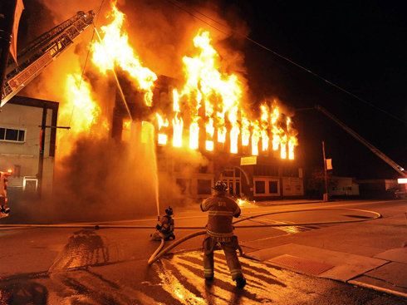

Slide 3


Slide 4
114

Slide 5
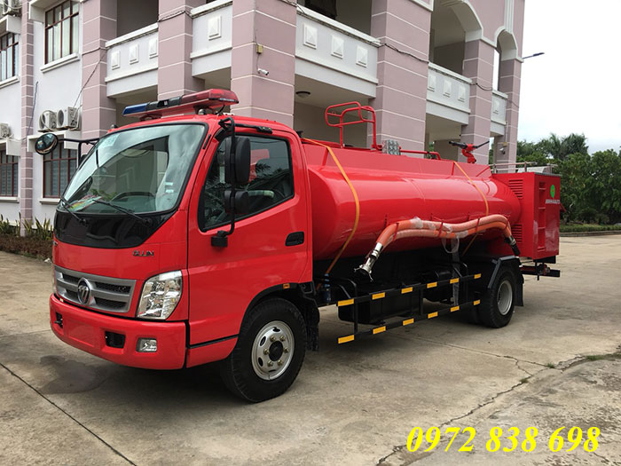

Slide 6
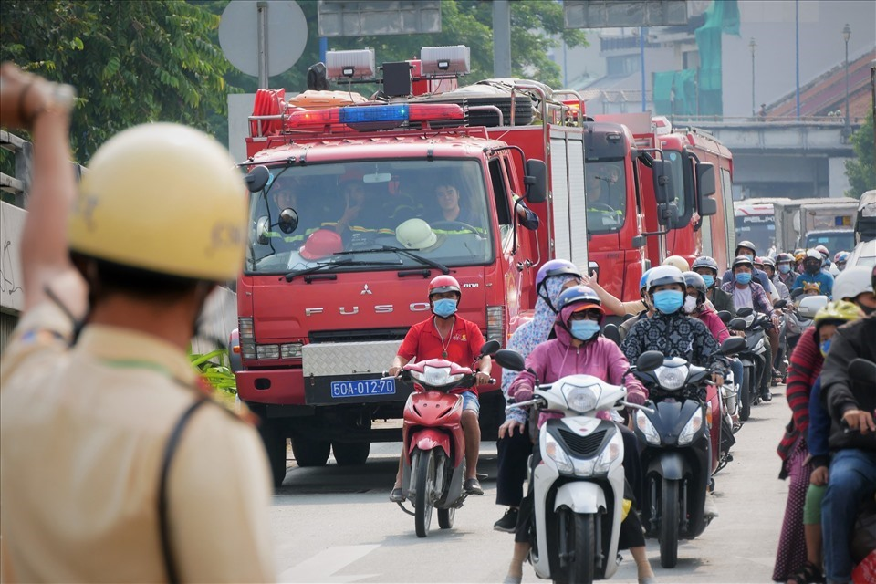

Slide 7
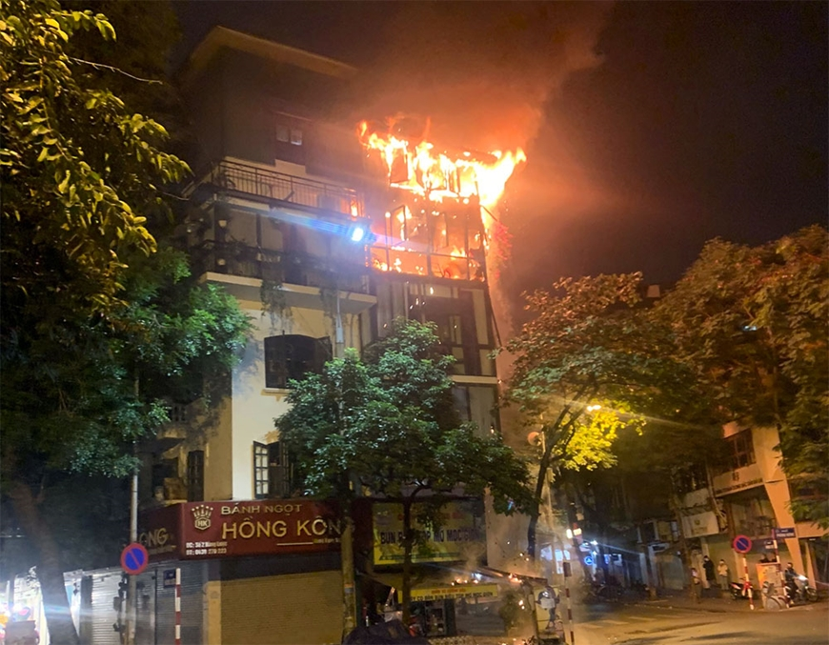

Slide 8
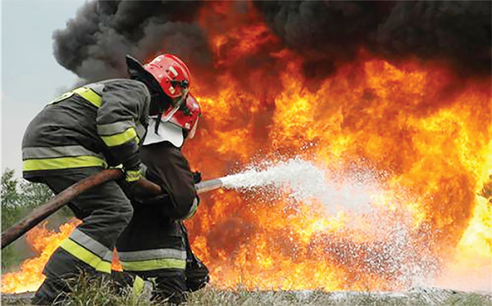

Slide 9
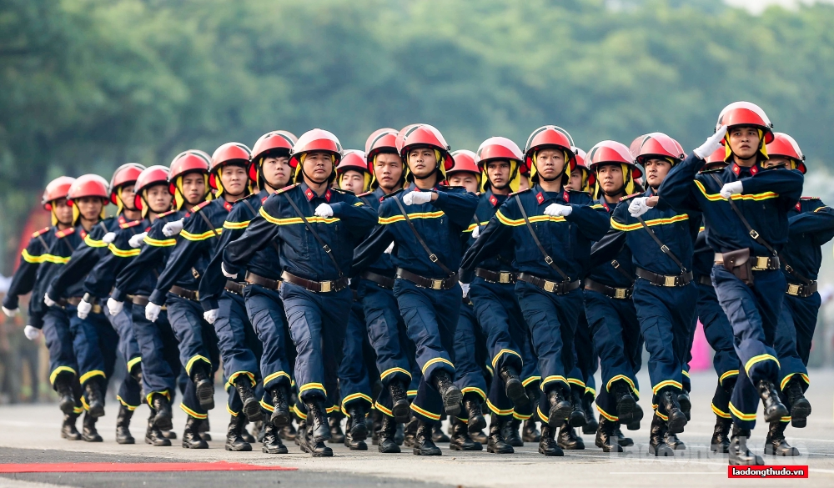

Slide 10
Mình đỏ như lửa
Bụng chứa nước đầy
Tôi chạy như bay
Hét vang đường phố
Nhà nào có lửa
Tôi dập liền tay
Ai gọi chữa cháy
Có ngay! Có ngay!

